Slide 1
Форматы корпоративных игр

Slide 2
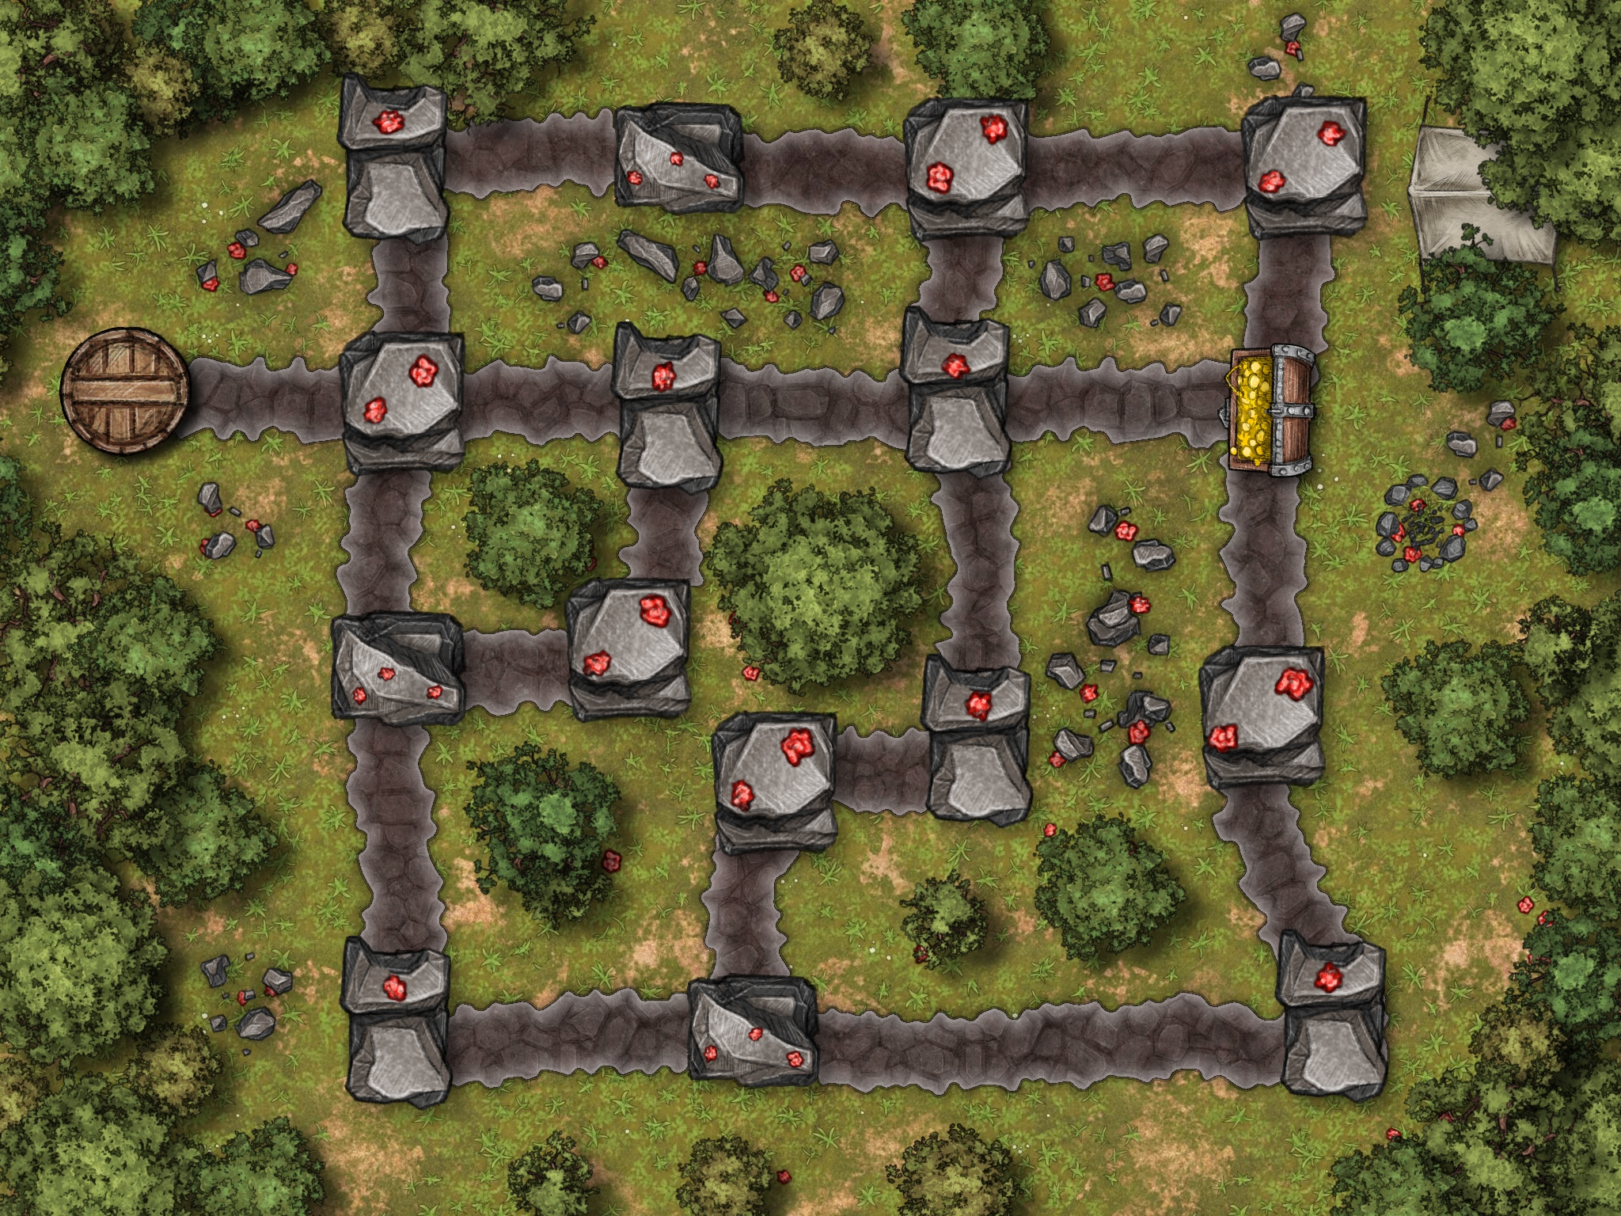
Квиз
120 минут
online/offline
На наших играх команды сохраняют мотивацию и вовлеченность до конца
игры благодаря Грандзадаче.
Грандзадача – это головоломка из двух частей, одну из которых можно решать
всю игру, а вторую команды получают
в последнем раунде. Команда, первой решившая грандзадачу, становится одним из победителей вне зависимости от места в рейтинговой таблице.
Грандзадача из игры «За тридевять земель»

Slide 3
КвизStory
140 минут
online/offline
Детективный квест и сюжетный интерактивный квиз одновременно! Перед первым раундом ведущий расскажет начало истории, а что будет происходить дальше – участники решают сами.
Игра состоит из 8 тематических раундов. После каждого раунда проходит голосование за выбор направления сюжета.
Раунд 1: Следствие начинается
Раунд 2A: Лакмусовая бумажка
Раунд 2B: Чудеса на сцене
Раунд 3A: Чертоги разума
Раунд 3B: Безумный изобретатель
Раунд 3C: Мастера магии
Раунд 4: Место преступления
Раунд 5A: Преступники
Раунд 5B: Записки иллюзиониста
Раунд 6A: Теория лжи
Раунд 6B: Поиски преступника
Раунд 6C: Психбольница
Раунд 7: Фоторобот
Таинственное убийство поставило в тупик Скотленд-Ярд. Известный фокусник убит в комнате, запертой изнутри на засов. Решётки на окнах не открываются, а потайных ходов найти не удалось. Пора изучить материалы и приступить к расследованию.
Раунд 8: Погоня
Раунды игры «Иллюзионист» и возможные переходы между ними

Slide 4
Дуэль чемпионов
120 минут
online/offline
Квиз без сюжета, в котором команды сами выбирают темы раундов, которые будут играть.
Перед каждым раундом команды голосуют за одну
из девяти тем. Таким образом игра сама подстраивается
под то, что интересно игрокам.
Игра состоит из 6 раундов.
Экран выбора раундов с игры «Дуэль чемпионов 9»

Slide 5
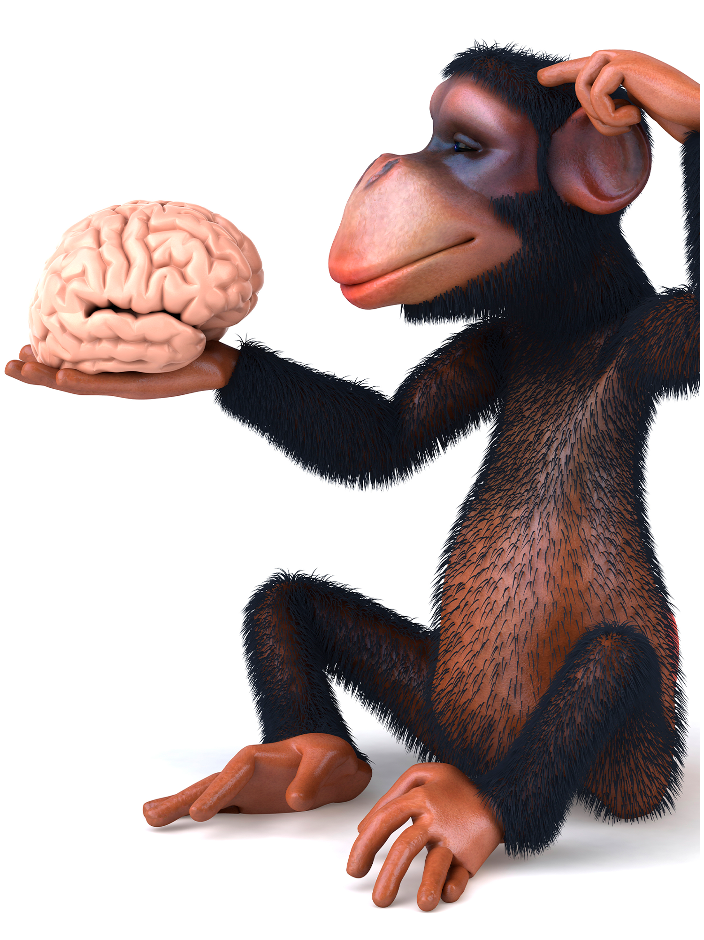
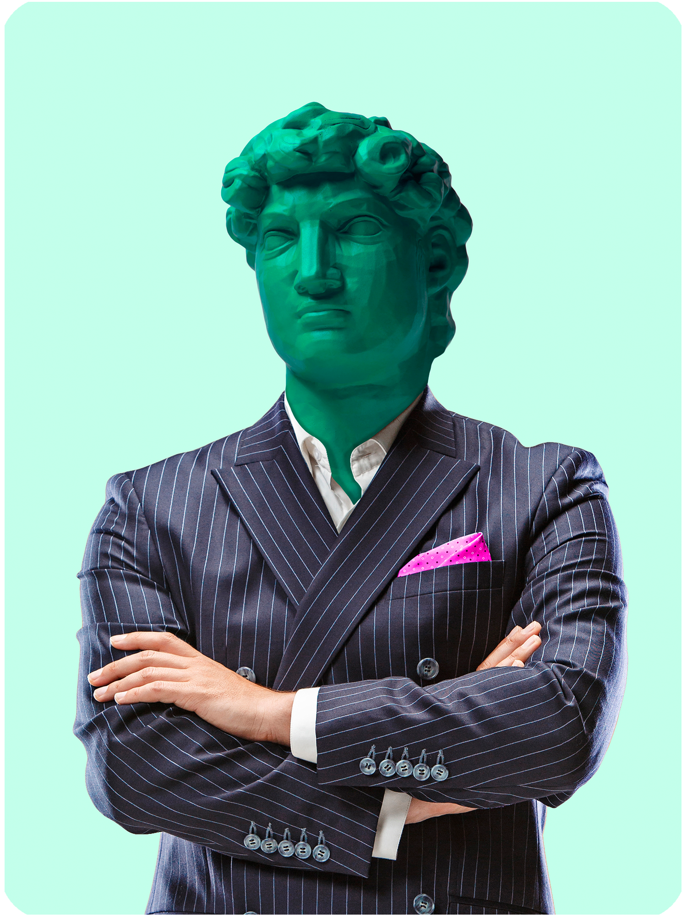
АнтиКвиз
120 минут
online/offline
В этой игре нет вопросов на знания.
Для победы нужны интуиция, понимание
своих коллег и, конечно же, удача.
Пример вопроса
Все участники видят 4 абстрактных изображения
и вопрос. Например: «Мои лучше выходные».
Участники должны угадать, за какой вариант проголосовало больше всего людей. Баллы получают игроки, которые выбрали самый популярный вариант.
1
2
3
4
Пример изображений

Slide 6
Угадай мелодию
120 минут
online/offline
Классическая игра с новыми механиками. Здесь будут и каверы, и перевернутые мелодии, творчество нейросетей и, конечно же, современная музыка в классической обработке.
В нашей версии игры есть сюжет и, конечно же, грандзадача, которая сохраняет вовлеченность игроков до самого финала.
Грандзадача из игры «Это звучит»

Slide 7
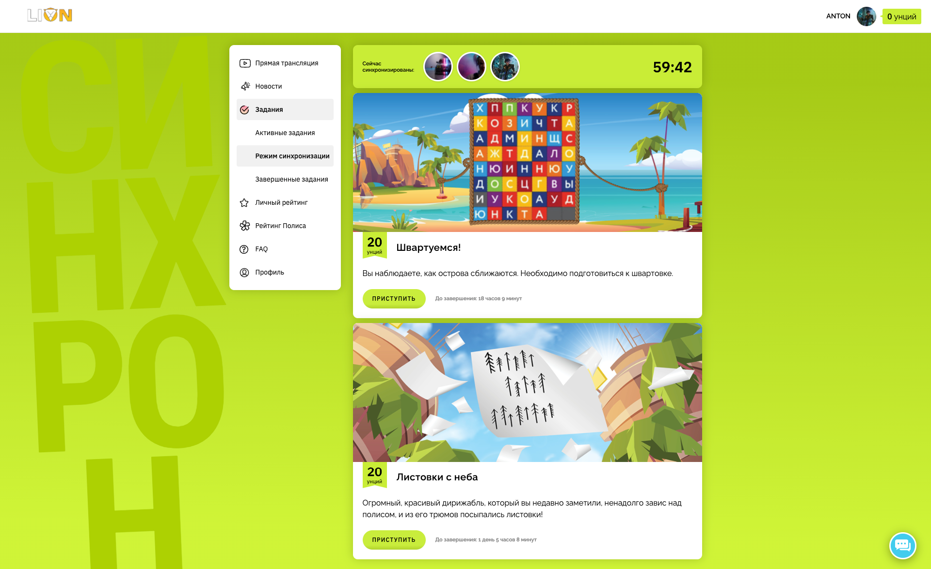
КвестПортал
от 5 дней
online
Игра проходит на сайте, который становится настоящим порталом
в другой мир.
Каждый день там появляются
задания и новости об игровых событиях. Действия участников напрямую влияют на игровой
мир, его развитие и СМИ.
Выполняя задания участники зарабатывают баллы и борются за первые места в игровом рейтинге.
Скриншот платформы с одной из игр

Slide 8
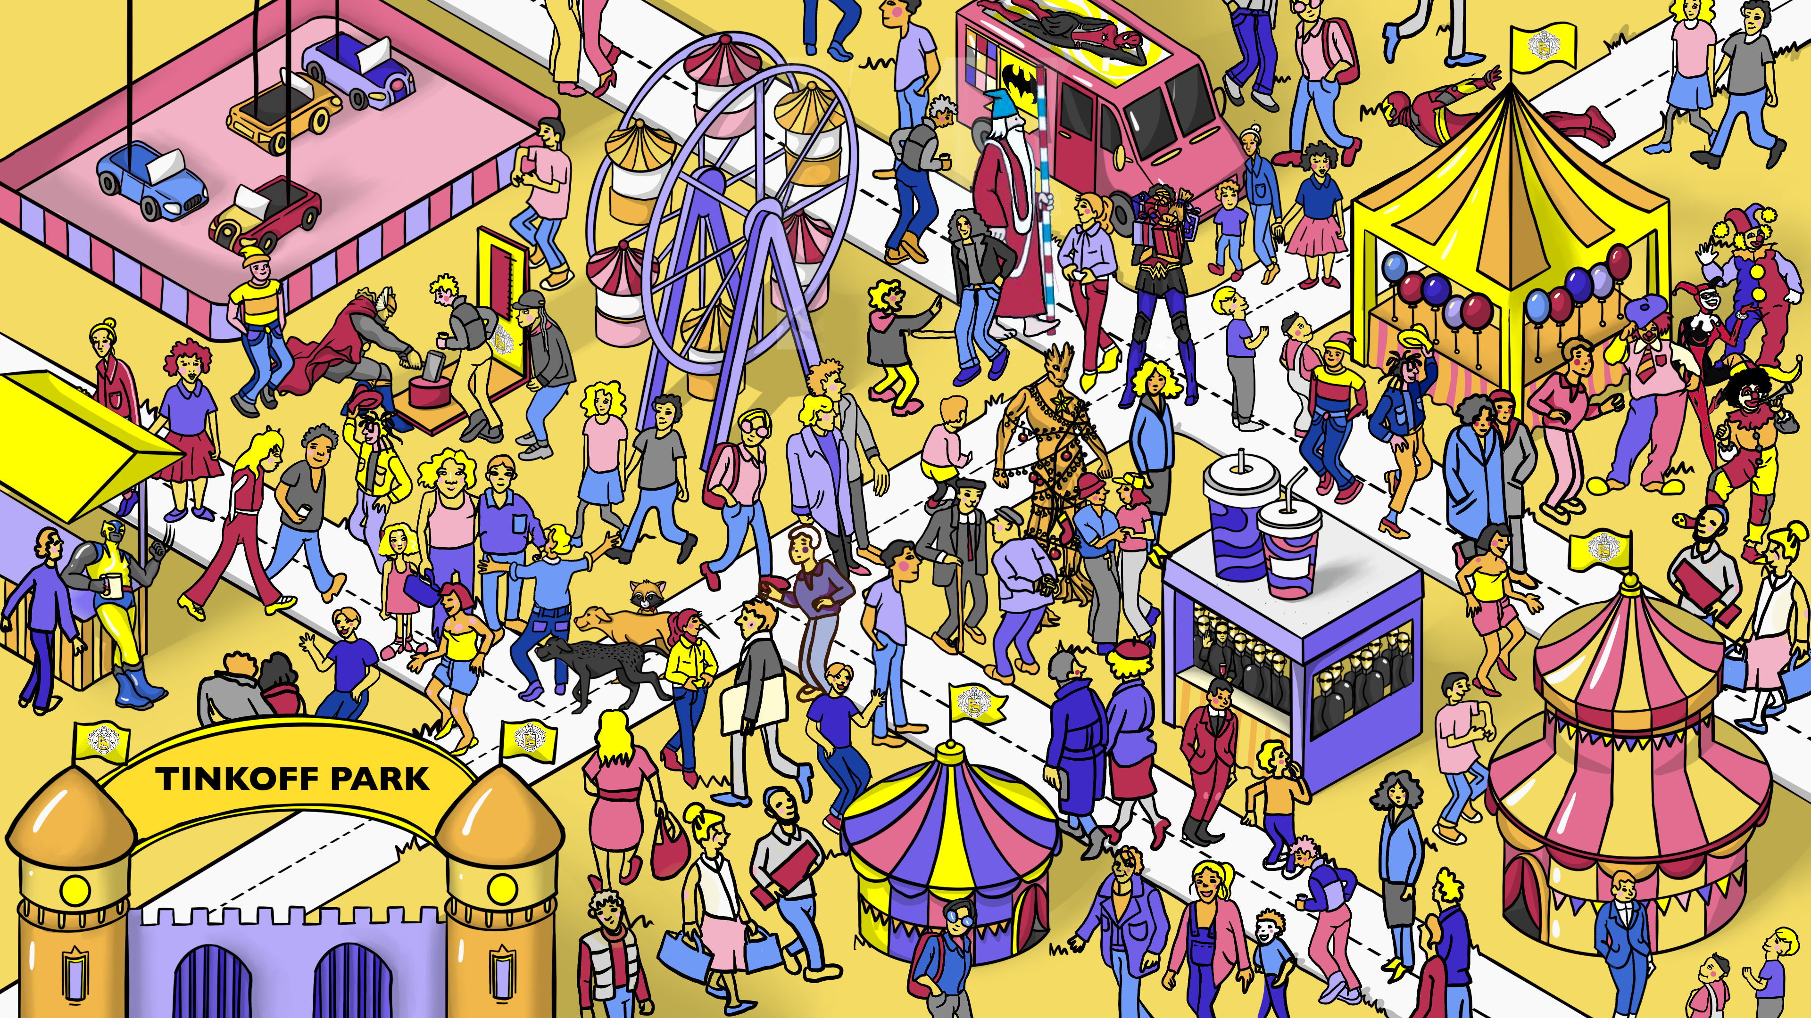
АдвентКалендарь
от 5 дней
online
Игра на неделю или даже месяц!
Каждый день игроки смогут получать задания на нашей платформе и зарабатывать баллы за их выполнение.
Для полной победы участникам нужно будет скооперироваться
и вместе выполнять задания.
Изображение для одного из заданий игры

Slide 9
Детектив
от 120 минут
online/offline
Каждая команда станет группой детективов,
которые расследуют дело самостоятельно.
Получив одинаковые вводные от ведущего,
команды пойдут разными путями в расследовании, чтобы добиться одной цели – найти преступника
и доказать его вину.
Выбрав командные роли, участникам предстоит решить, на каких уликах и показаниях нужно сосредоточить внимание и найти верный
путь к цели.
Залогом победы станет не только анализ улик,
но и общение команд между собой, без которого раскрыть все детали преступления невозможно.
Фрагмент газеты, в которой игроки могут найти улики по делу

Slide 10
Знакомство
30 минут
online/offline
Игра нацелена на знакомство группы людей между собой.
Мы заранее отправляем участникам анкету, где они оставляют о себе интересный факт. Мы придумываем еще два факта и добавляем их в анкеты. Кроме этого, мы готовим вымышленных персонажей.
Задача команды – определить, какие факты
и персонажи выдуманы, а какие – реальны.
После игры мы можем подготовить PDF со всеми участниками на память о мероприятии.
Пример анкеты

Slide 11
Адаптация
120 минут
online/offline
Стратегическая игра, в которой команде предстоит постоянно адаптироваться под меняющиеся условия.
Задача команды – вырастить рис и заработать на его продаже. Но что выберет команда и ее конкуренты? Союз и взаимопомощь или разбой
и конфликты?
Выигрышная стратегия постоянно меняется и зависит от действий каждой из команд.
Элемент дизайна игры «Адаптация: Сёгун»

Slide 12
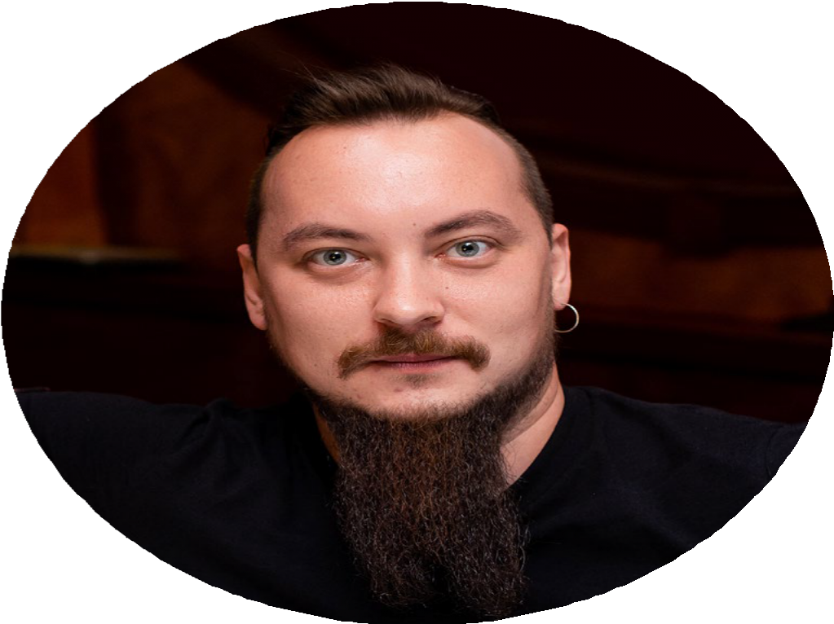
ОТДЫХАЙТЕ ВМЕСТЕ С КОЛЛЕГАМИ,
А МЫ СДЕЛАЕМ ВСЕ ЗА ВАС
КУЛЕШОВ СЕРГЕЙ
+7 (995) 504-79-14
event@quizheroes.ru quizheroes.ru @quizheroes @QuizHeroesSupport

